Slide 1

Дипломная работа на тему: «Создание интернет магазина кухонной техники»
Выполнил: Преподаватели:
Цвек Я. Б. Близнев А. Е, Сальков А. Н.

Slide 2
Цель и задачи команды.
Цель: Создать сайт приближенный к реальной коммерческой разработке.
Задачи:
1. Применить полученные знания на практике.
2. Всю разработку осуществить на базе системы WEEK(JIRA) структурированной по задачам.
3. Использовать во Frontend части: HTML, CSS, JavaScript.
4. Реализовать в Backend части: PHP(фрэймворк Laravel), шаблонизатор Blade.
5. Подключить пакет Laravel Breeze(для регистрациии и аутентификации).
6. Осуществить разработку базы данных с применением MySQL.
7. Создать админ панель на основе MoonShine.
8. Разработать ux/ui дизайн для удобства и понимания пользователем логики сайта.

Slide 3
Мои задачи по проекту:
Создать структурe на базе WEEK (администрирование) для удобств группы разработчиков, разбить на подзадачи разработку элементов сайта.
Разработать Backend часть для корзины с помощью паттерна MVC.
Разработать сводную таблицу корзины и продуктов.
4. Настроить и наладить панель админа MoonShine и стилизовать его.
5. Помочь в реализации UX / UI части. Осуществить непосредственную взаимосвязь Backend и Frontend в составе группы разработчиков, по фронтовой части

Slide 4
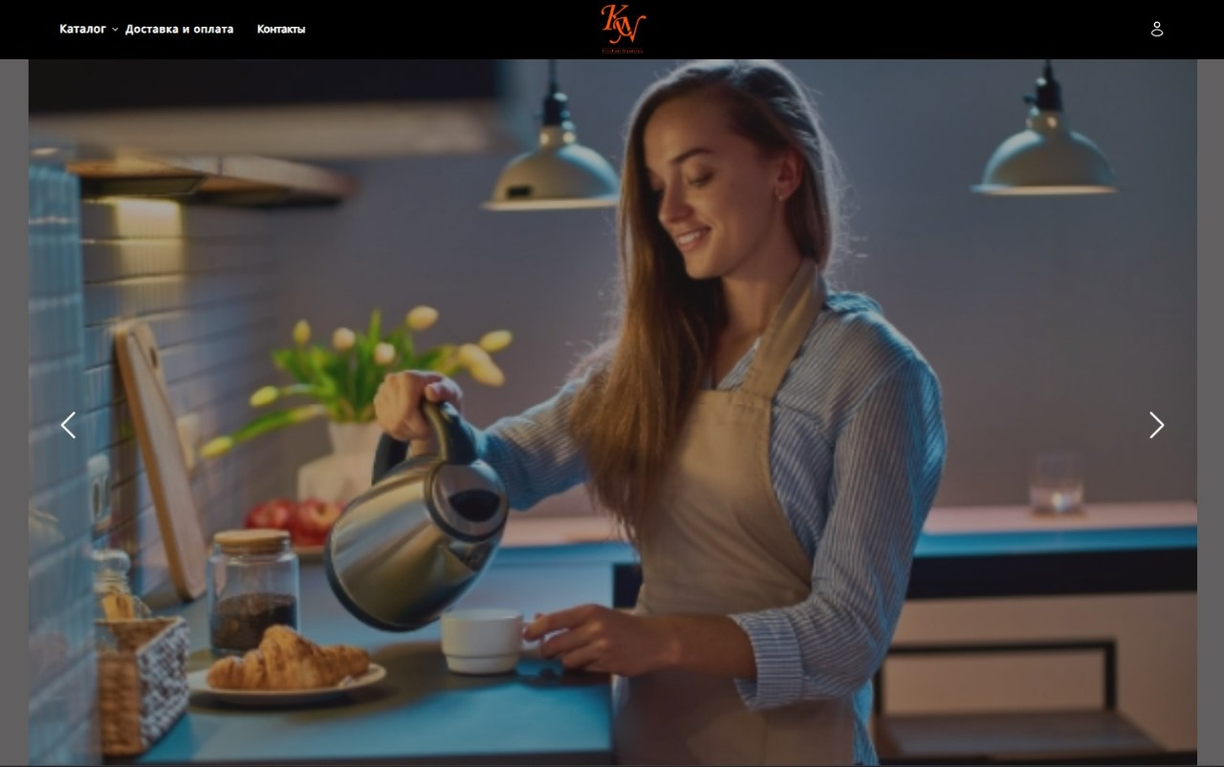
Главная страница(header)

Slide 5
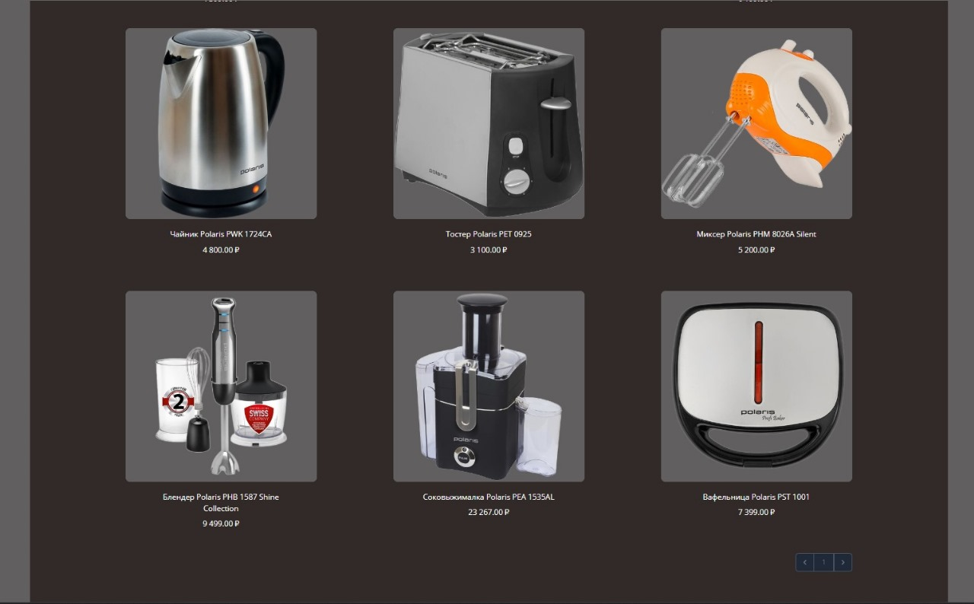
Контентная часть главной страницы

Slide 6

Главная страница(footer)

Slide 7
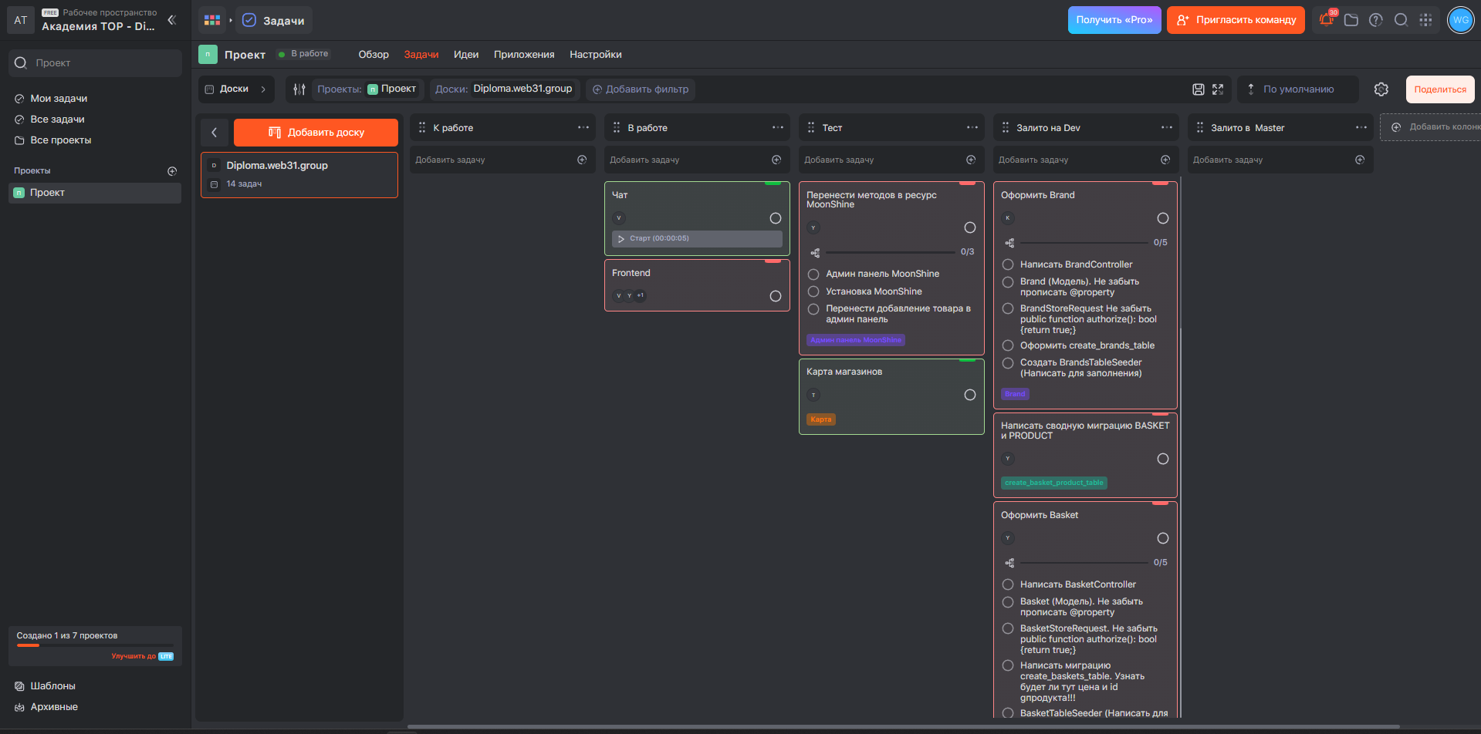
WEEK
(администрирование)

Slide 8
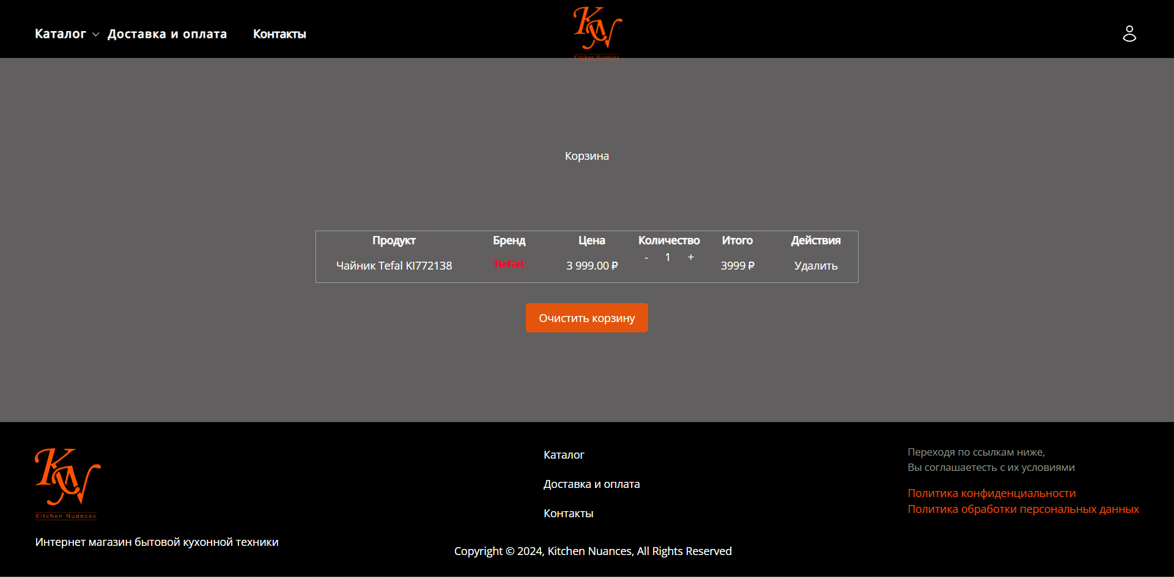
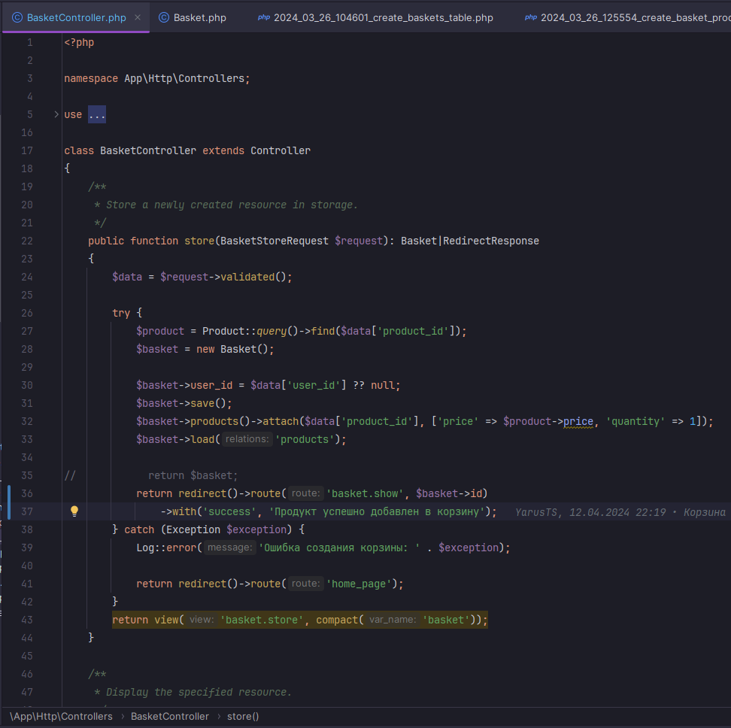
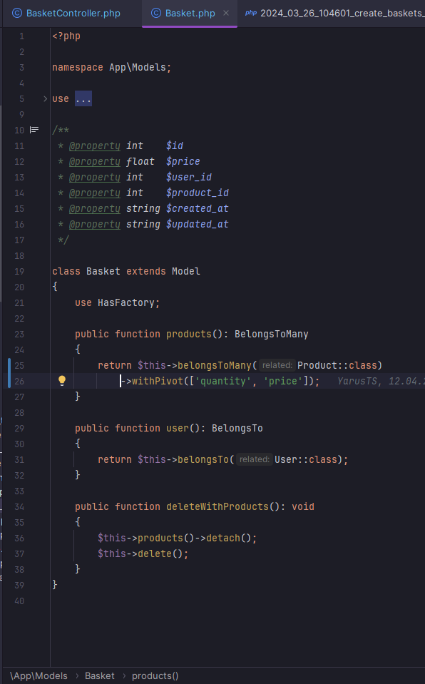
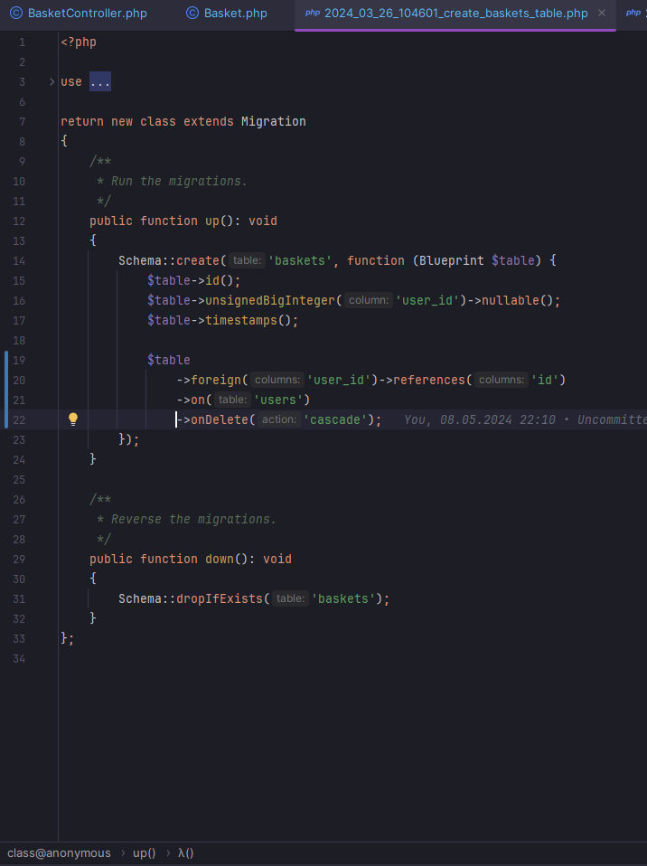
Backend (корзина)

Slide 9
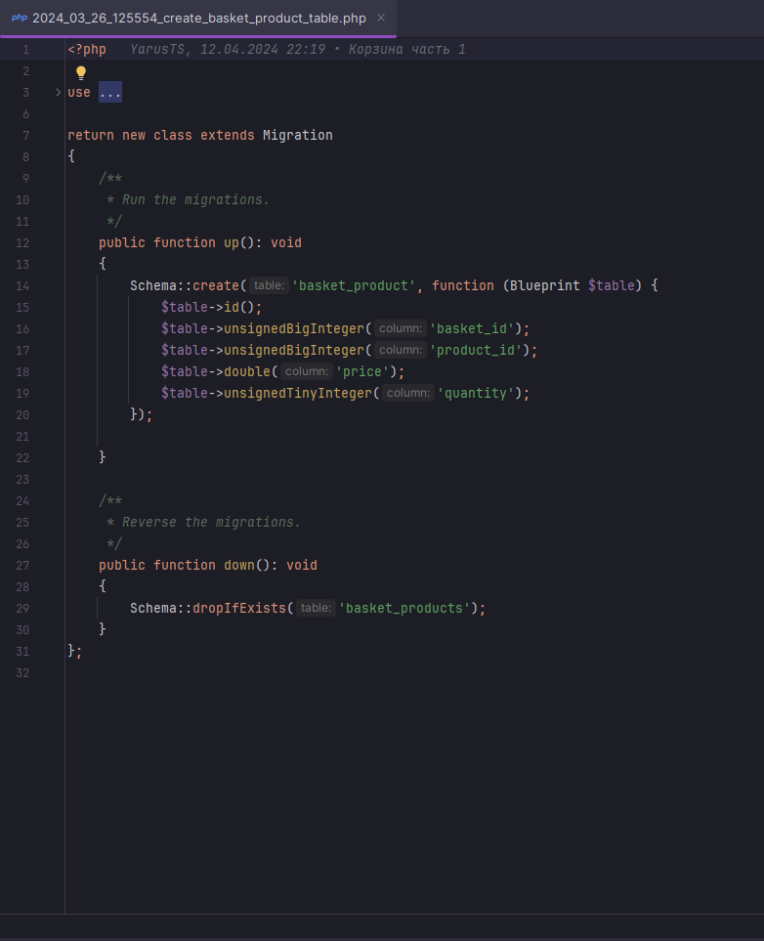
Backend
(сводная таблица корзины и продуктов)

Slide 10
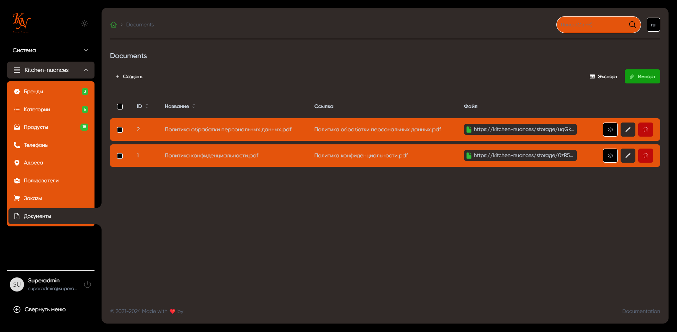
MoonShine (Админ панель)

Slide 11















Цели и задачи поставленные в дипломной работе достигнуты и решены с помощью следующих программ:
1. WEEK – проджект менеджер (инструмент) управления проектами, который помогает оптимизировать работу команды.
2. GIT, HTML, CSS, JS, PHP(Laravel - фреймворка), Breeze, MoonShine, MySQL, blade.
3. PHPStorm, VSCode, OSPanel (в качестве локального сервера).
4. Photoshop, Pixso (в качестве фронтовых программ и дизайна).

